Slide 1
Familiale
Jacques Prévert

Slide 2
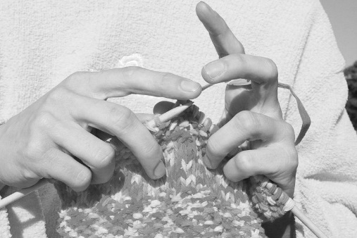
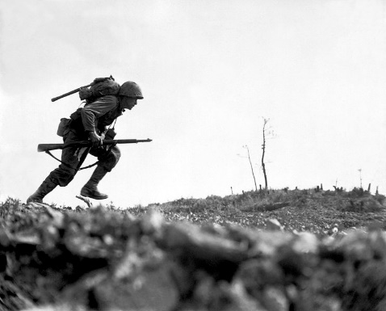
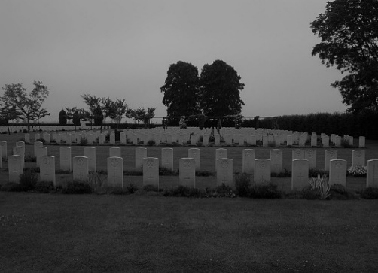
1
Regardez ces images.
Les images évoquent quelles émotions?
-l’espoir
-la peur
-l’amour
-la joie
Quel est le sujet du poème?
-la guerre
-la mode
-la famille
-les affaires
-les vacances
Image 1
2
3
Image 2
Image 3
4
Image 4

Slide 3
Jacques Prévert (1900 – 1977)
Poète et écrivain
Deuxième guerre mondiale (1938-1945): La France était occupée par les Nazis.
La Résistance: mouvement contre les Nazis
Prévert était actif dans la Résistance.
1946: publication du poème «Familiale».
Valeurs: contre la guerre, pour la paix, pour la liberté, pour l’égalité, contre l’autorité, contre l’injustice, contre le nationalisme.

Slide 4
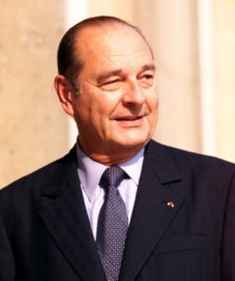
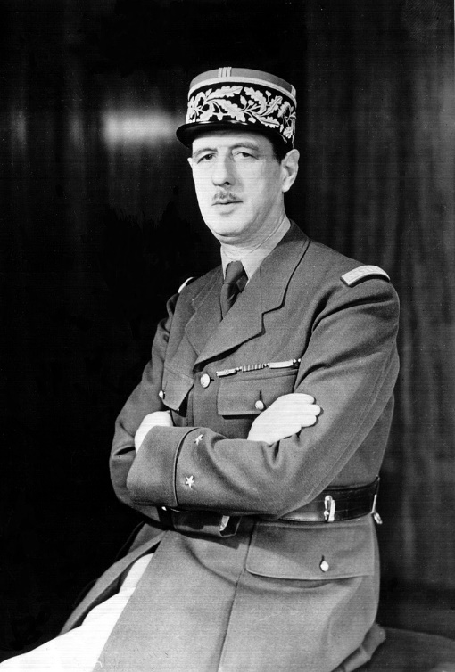
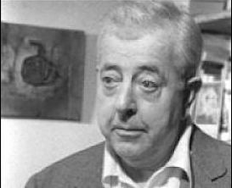
Quelle image montre notre poète, A, B ou C? Pourquoi?
A
B
c
Image 7
Image 5
Image 6
Photo A: Oui / Non. Il est militaire / conformiste / écrivain.
Photo B: Oui / Non. Il est militaire / conformiste / écrivain.
Photo C: Oui / Non. Il est militaire / conformiste / écrivain.
Notes:
Photo A: Oui / Non. Il est militaire / conformiste / sympathique.
Photo B: Oui / Non. Il est militaire / conformiste / sympathique.
Photo C: Oui / Non. Il est militaire / conformiste / sympathique

Slide 5
Questions sur le poète et le contexte: Vrai ou faux?
 | Vrai / Faux
Le poète s’appelle Jacques Arnaud.
Il est né en 1930.
La France était occupée par les Nazis entre 1938 et 1945.
Les Français n’ont pas résisté aux Nazis.
«Familiale» a été publié juste après la fin de la deuxième guerre mondiale.

Slide 6
Questions sur le poète et le contexte: Vrai ou faux?
 | Vrai / Faux
Le poète s’appelle Jacques Arnaud. | F
Il est né en 1930. | F
La France était occupée par les Nazis entre 1938 et 1945. | V
Les Français n’ont pas résisté aux Nazis. | F
«Familiale» a été publié juste après la fin de la deuxième guerre mondiale. | V

Slide 7
Quels sont les principes de notre poète, Jacques Prévert?
Principes | Pour/ Contre
L’autorité
L’égalité
Le nationalisme
La paix
La justice
La liberté
La guerre

Slide 8
Quels sont les principes de notre poète, Jacques Prévert?
Principes | Pour/ Contre
L’autorité | Contre
L’égalité | Pour
Le nationalisme | Contre
La paix | Pour
La justice | Pour
La liberté | Pour
La guerre | Contre

Slide 9
Mots importants
faire la guerre | to fight in a war
trouver (qqch) naturel | to find (sth) natural
continuer | to continue
faire des affaires | to do business
tuer | to kill
le cimetière | the cemetery
représenter | to represent
correspondre à | to correspond to

Slide 10
Maintenant, écoutez le poème
https://www.youtube.com/watch?v=cV19CfuswyM&t=51s
Quelle est votre impression de l’ambiance du poème?
Ecoutez une deuxième fois. Remplissez les blancs.
joyeuse triste effrayante tragique mystérieuse sarcastique rassurante déstabilisante optimiste pessimiste monotone
Notes:
https://www.youtube.com/watch?v=cV19CfuswyM&t=51s
Quel est le sujet du texte?
Le texte parle…
du travail / de la famille / de la littérature / de la guerre
Ecoutez une deuxième fois avec le texte. Remplissez les blancs

Slide 11
Familiale [teacher to add full text]
Line 1: …1…. Line 3: …2….
Line 5: …3……. Line 12: …4… Line 16: …5…….
Line 19: …6… Line 21: …7… Line 25: …8…..
naturel affaires tué
mère père fait fils vie

Slide 12
Familiale
The mother knits
The son fights in the war
The mother, she finds this perfectly natural
And the father, what does the father do?
He does business
His wife knits
His son fights in the war
He is in business
The father, he finds this perfectly natural
And the son, what about the son?
The son, he thinks absolutely nothing
The son, his mother knits his father does
Business he fights in the war
When the war is over
He will do business with his father
The war goes on, the mother goes on knitting
The father goes on doing business
The son is killed he doesn’t go on
The father and the mother go to the cemetery
The father and the mother find it natural
Life goes on life with its knitting its war its business
Business business business
Life with the cemetery
[teacher to add full text showing correct answers]
Line 1: …1…. Line 3: …2….
Line 5: …3……. Line 12: …4… Line 16: …5…….
Line 19: …6… Line 21: …7… Line 25: …8…..

Slide 13
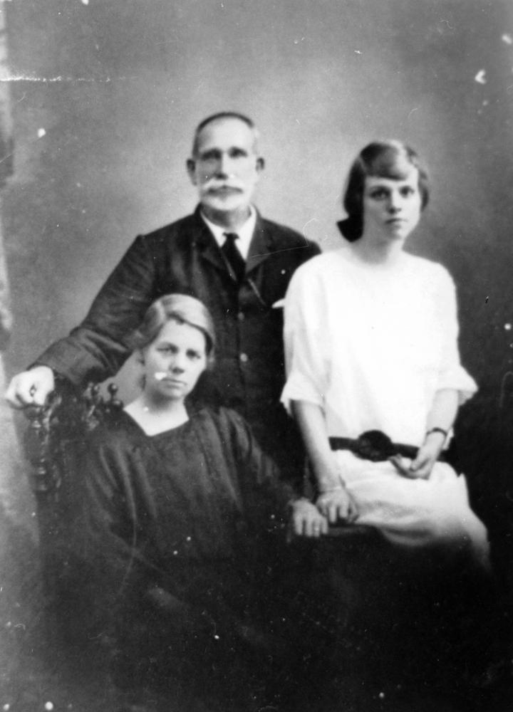
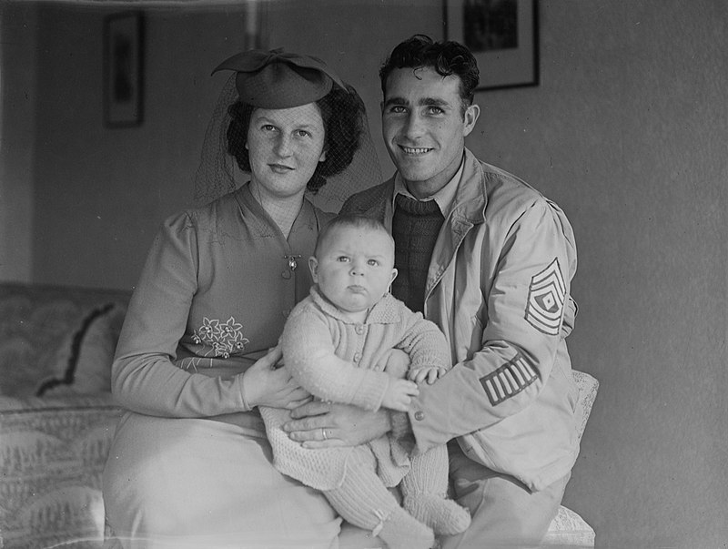
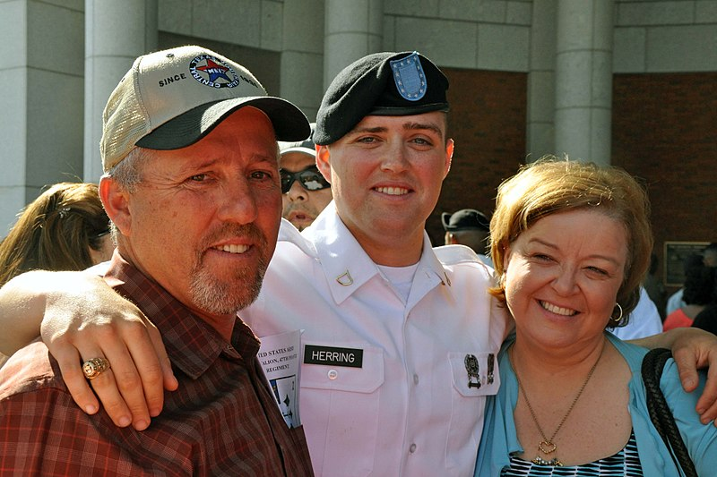
Choisissez une image pour représenter la famille du poème. Pourquoi avez-vous choisi cette image?
3
2
1
Image 19
Image 20
Image 21
Je pense que la première/deuxième/troisième photo correspond mieux parce que dans la famille du poème il y a....

Slide 14
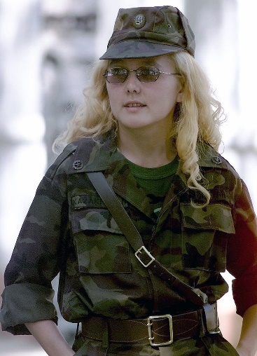
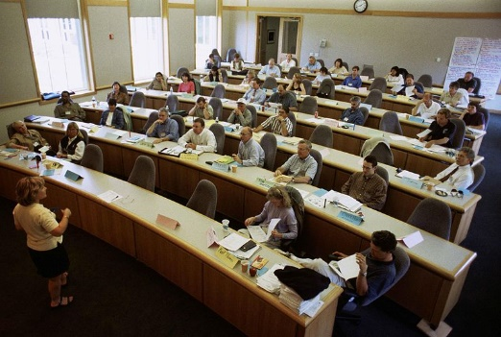
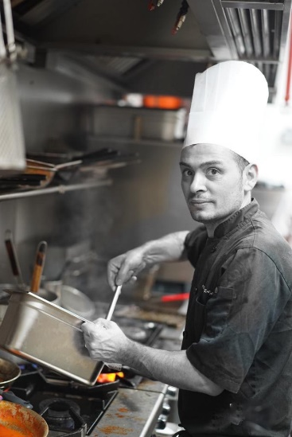
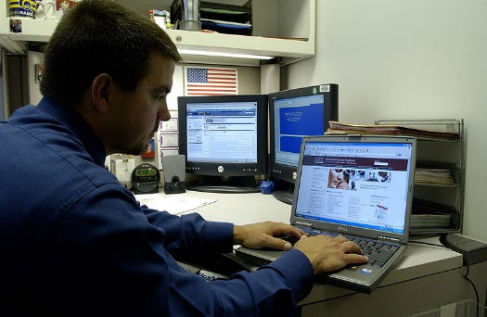
Les métiers des trois personnages
3
Quelle image correspond au métier…
…de la mère?
…du père?
…du fils?
2
1
Image 24
Image 22
Image 23
4
5
6
Image 25
Image 27
Image 26

Slide 15
1
Activité en groupe
Image 1
Quelle image correspond
au fils
à la mère
au père
aux deux parents
2
3
Image 2
Image 3
4
Image 4

Slide 16
1
Activité en groupe
Image 1
Quelle image correspond
au fils: 2
à la mère: 1
au père: 3
aux deux parents: 4
2
3
Image 2
Image 3
4
Image 4

Slide 17
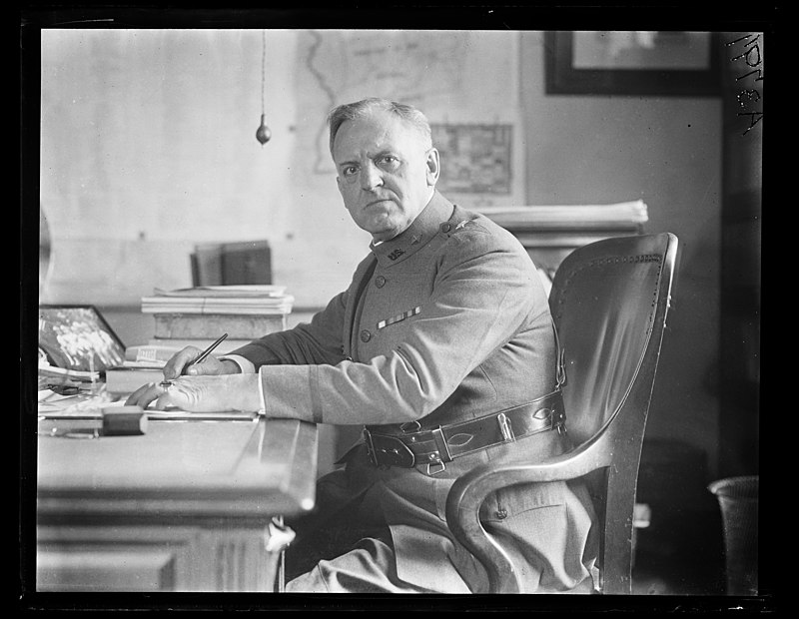
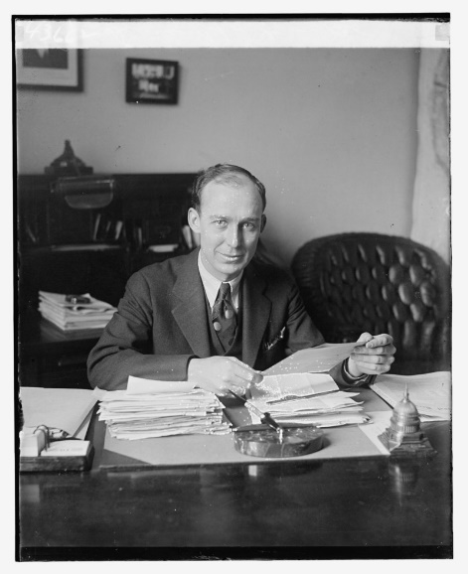
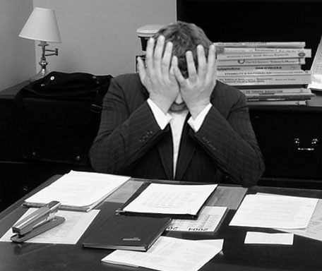
Choisissez une image pour représenter le père du poème. Pourquoi avez-vous choisi cette image?
1
Image 8
Image 9
3
Image 10
2
J’ai choisi cette image parce que le père est…..
triste froid sympathique en colère choqué indifférent strict affectueux heureux conventionnel fier excentrique autoritaire

Slide 18
Etes-vous d’accord? (Il faut imaginer…..)
La mère est heureuse dans sa vie.
Le fils voulait faire la guerre.
Le père, la mère et le fils étaient très proches.
La fin du poème offre une vision d’espoir.

Slide 19
Exprimer les émotions en français.
Quand je lis le texte, je suis…
heureux, se motivé,e de bonne humeur calme content, e intéressé, e amusé, e plein(e) d’espoir fier, fière | équilibré, e indifférent, e | triste mécontent, e fatigué, e fâché, e en colère, impatient, e déprimé, e désespéré, e humilié, e
Images: smiling emoji 14, neutral emoji 15, sad emoji 16

Slide 20
Lisez le poème à haute voix
Image 17
Répétez les mots suivants après votre professeur:
la guerre les affaires le père la mère le cimetière
Comment prononcez les mots suivants?
rivière clair sincère se taire cuillère

Slide 21
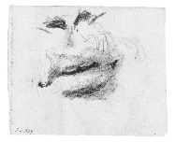
Les voyelles: E
lèvres tirées | Et café
lèvres ouvertes | Guerre frère air
lèvres arrondies | le
Trouvez d’autres exemples dans le texte.
Images: top 28, middle 29, bottom 30

Slide 22
Les voyelles: E
lèvres tirées | Et, tué
lèvres ouvertes | mère, père, guerre, affaires, est, fait
lèvres arrondies | le, ne, ce
Il y a beaucoup de E (lèvres ouvertes) dans le poème. Pourquoi?
Images: top 28, middle 29, bottom 30

Slide 23
Les voyelles: E
lèvres tirées | Et, est, tué, fait
lèvres ouvertes | mère, père, guerre, affaires
lèvres arrondies | le, ne, ce
Il y a beaucoup de E (lèvres ouvertes) dans le poème. Pourquoi?
Rhyme, cohésion, répétition
Images: top 28, middle 29, bottom 30

Slide 24
Faire + activité
Image 31
Image 32
“Faire + du/de la/des”
pour décrire des activités:
des loisirs (faire du tricot, faire de la danse, faire de la musique)
du sport (faire du ski, faire du skate, faire de l’équitation)
des métiers (faire des affaires)
“Faire + le / la / les” dans certaines expressions fixes:
faire la guerre = en anglais?
faire la fête = en anglais?
faire la queue = en anglais?

Slide 25
Familiale
[teacher can display text of poem here]
Soulignez
Faire + activité

Slide 26
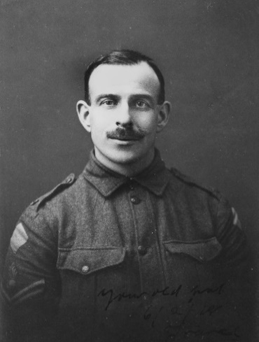
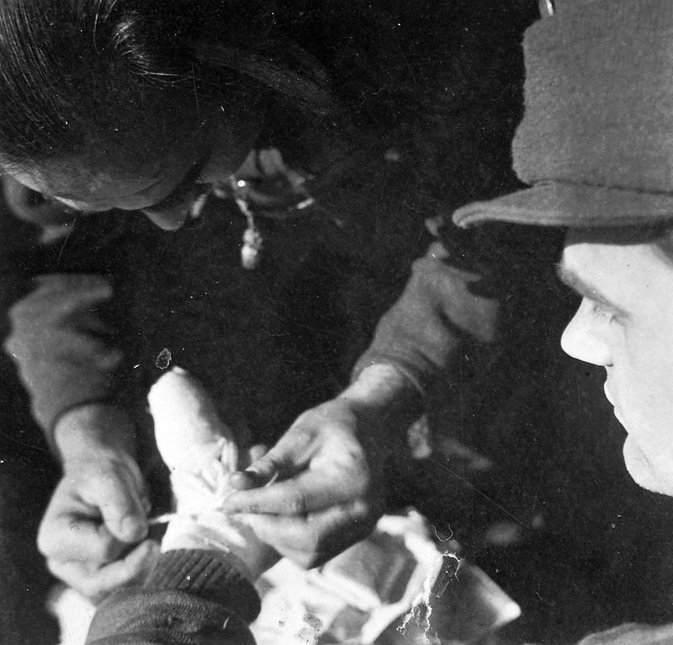
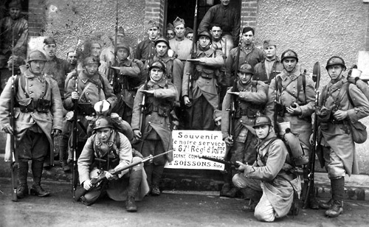
Le message du poème
Les jeunes hommes qui meurent dans la guerre
(A) sont des héros
(B) sont des victimes
(C) sont courageux
La guerre
(A) est nécessaire pour défendre le pays
(B) est une tragédie humaine
(C) est une chose naturelle
La société
(A) est devenue passive
(B) résiste
(C) est sous le choc
Image 11
Image 12
Image 13

Slide 27
Le message du poème
Les jeunes hommes qui meurent dans la guerre
(A) sont des héros.
(B) sont des victimes.
(C) sont courageux.
La guerre
(A) est nécessaire pour défendre le pays.
(B) est une tragédie humaine.
(C) est une chose naturelle.
La société
(A) est devenue passive.
(B) résiste .
(C) est sous le choc.
Image 11
Image 12
Image 13

Slide 28
Sélectionnez une ligne que vous trouvez surprenante ou choquante.
Lisez la ligne à haute voix. Exprimez vos émotions.
Familiale
[teacher can add full text here]
Image 17

Slide 29
Les devoirs
Option 1: Lisez le poème à haute voix. Exprimez vos émotions. Enregistrez votre voix et amenez l’enregistrement en classe.
Option 2: Imaginez: Vous êtes le fils dans le poème. Ecrivez une lettre à vos parents. Apportez votre lettre en classe.

Slide 30
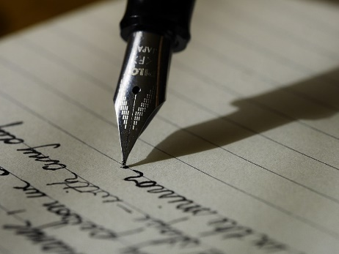
Devoir 2: Écrivez une lettre
Cher papa, chère maman,
J’espère que vous allez bien. Maman, tu fais toujours ____ ? Papa, tu fais toujours ______?
Ces derniers jours ont été tranquilles / durs. Il y a eu moins de / beaucoup de bombardements.
Il est difficile de rester positif, parce que notre vie est très dure. Nous faisons __________. Nous avons froid / faim / peur.
On doit rester sans cesse en alerte à cause des explosions. J’ai envie de rentrer à la maison pour faire ______.
Mes chers parents, je vous embrasse,
Votre fils
Image 18

Slide 31
Images
Image 1: Pink knitting in front of pink sweatshirt by Johntex is licensed under Creative Commons Attribution-Share Alike 3.0 Unported
Image 2: A Marine dashes through Japanese machine gun fire by Pvt. Bob Bailey is in the public domain
Image 3: Business to Business Agreement by Onyxxo is licensed under Creative Commons Attribution-Share Alike 4.0 International
Image 4: Headstones in Banneville-la-Campagne by Londonclanger is licensed under Creative Commons Attribution-Share Alike 4.0 International
Image 5: ChiracUSA by David Scull is in the public domain
Image 6: De Gaulle during World War II by Office of War Information, Overseas Picture Division is in the public domain.
Image 7: Jacques Prévert by PRÉVERT Catherine is licensed under Creative Commons Attribution-Share Alike 1.0 Generic
Image 8: Unidentified man by National Photo Company Collection is in the public domain
Image 9: Frustrated man at a desk by LaurMG is licensed under Creative Commons Attribution-Share Alike 3.0 Unported
Image 10: Military man at desk by Library of Congress, Prints & Photographs Division, photograph by Harris & Ewing, is available in the United States Library of Congress's Prints and Photographs division under the digital ID hec.41786
Image 11: Soldier portrait by State Library of Queensland, Australia is licensed under Flickr API
Image 12: Hungarian soldiers by FOTO:FORTEPAN / Saly Noémi is licensed under Creative Commons Attribution-Share Alike 3.0 Unported
Image 13: French soldiers from the 67th Infantry Regiment by Lafayette53 is licensed under Creative Commons Attribution-Share Alike 4.0 International
Image 14: A colored emoji by emojione project is licensed under Creative Commons Attribution-Share Alike 4.0 International
Image 15: A colored emoji by Noto project is licensed under Apache License 2.0
Image 16: A colored emoji by Noto project is licensed under Apache License 2.0
Image 17: Speaking head by Noto project is licensed under Apache License 2.0
Image 18: Writing with a fountain pen by aaronburden is licensed under Creative Commons CC0 1.0 Universal Public Domain Dedication
Image 19: Proud parents by The National Infantry Museum and Soldier Center is licensed under CC BY 2.0
Image 20: Family portrait by Auckland Museum is licensed under Creative Commons Attribution 4.0 International
Image 21: Robert Peut with his family, ca. 1935 by John Oxley Library, State Library of Queensland is in the public domain
Image 22: Woman with computer by Cumminsr is licensed under Creative Commons Attribution-Share Alike 3.0 Unported
Image 23: Doctor white coat by OpenClipart is licensed under Creative Commons CC0 1.0 Universal Public Domain Dedication
Image 24: Female soldier of the Army of Kazakhstan by Jim Varhegyi is in the public domain
Image 25: Classroom people with teacher by Ryan Hagerty is in the public domain
Image 26: Chef Andrea Camagna by Andre1283901 is licensed under Creative Commons Attribuzione-Condividi allo stesso modo 4.0 Internazionale
Image 27: Man working by Bill Branson is in the public domain
Image 28: Nostrils and Lips by John Singer Sargent is licensed under Creative Commons CC0 1.0 Universal Public Domain Dedication
Image 29: Bell's Palsy Symptoms Mouth Wide Open by Benjaminginterr is licensed under Creative Commons Attribution-Share Alike 4.0 International
Image 30: Raisa Sagdejeva blowing a smoke ring by Ildar Sagdejev is licensed under Creative Commons Attribution-Share Alike 4.0 International, 3.0 Unported, 2.5 Generic, 2.0 Generic and 1.0 Generic license
Image 31: 3 fiddlers in silhouette by Paul Sherman is in the public domain
Image 32: Single female dancer by Brice Boyer is licensed under Creative Commons CC0 1.0 Universal Public Domain Dedication

